Slide 1
올컨e 리팩토링 (VBS Part )
2025.05.15

Slide 2
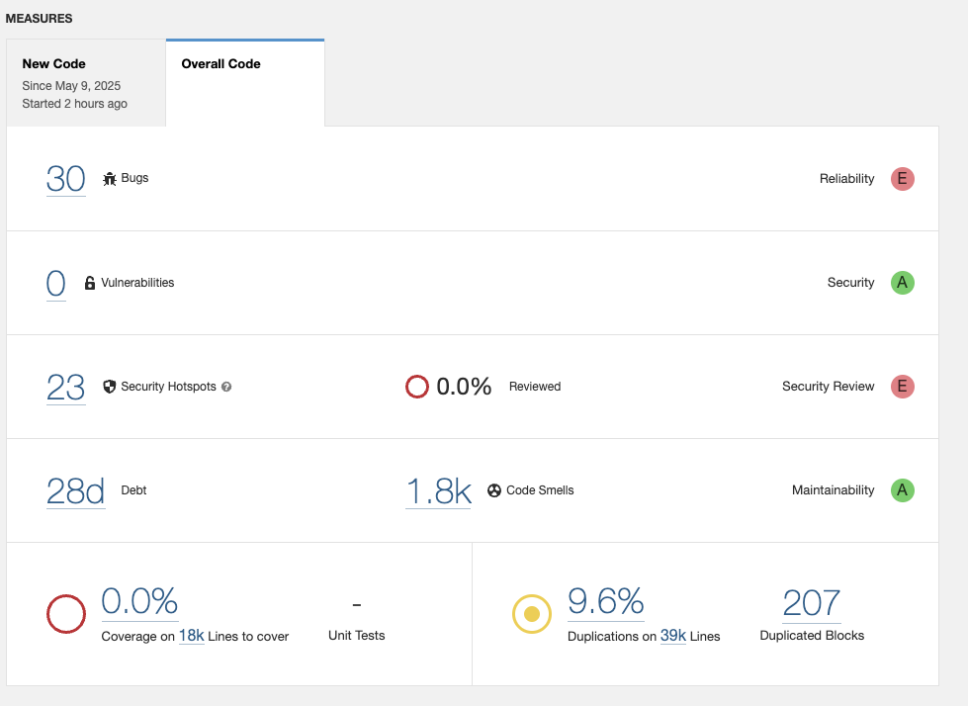
bctrans-api 리팩토링
1
Sonarqube 분석 내용
일부 잠재적 에러 요소가 발견되었으며, 유지보수성 및 가독성에 문제가 발생할 수 있는 비효율적인 코드 존재
Coverage가 0%로 실제 코드에 대한 테스트코드 부재
코드 실행 시 잘못된 결과를
유발할 수 있는 코드
보안상 취약한 코드로 외부공격에
노출될 수 있는 위험요소
보안에 영향을 줄 수 있는 코드로,
사용자 리뷰가 필요한 항목 (개발자가 판단)
오류는 아니지만, 코드 유지보수성 및
가독성에 문제 생길 수 있는 코드
기술 부채 시간 (현재 약 28일간 소모된다 판단)
작성된 테스트코드가 실제 코드를
얼마나 검증하고 있는지에 대한 지표
동일하거나 유사한 코드가 여러위치에
반복 작성되어 있는 비효율적인 코드

Slide 3
bctrans-api 분석
1
참고자료. VBS 운송이벤트 흐름도 (Code Level)
CancelInOut,
ChangeConLoc,
EmptyConCleaningResult,
EmptyConInspectionResult,
EmptyConSwapResult,
EnterBlock,
JobDone,
OnCPSAutomationStart,
OnEmptyConCPSArrival,
Blockchain
* CopinoVerificationResult 에 대한 흐름은 다음페이지
VbsInvokeStrategyFactory
Method 분기
RemoveCopino
GateIn
GateOut
ReeferPlugInOutResult
ReservationResult
이전 운송 정보와 동일?
true
운송정보 업데이트
이전 운송 정보와 동일?
true
운송정보 존재?
이전 운송정보 존재?
운송정보 존재?
false
false
true
true
true
운송정보 저장
이전 운송 정보와 동일?
true
운송정보 저장
냉컨상태 저장
예약정보 업데이트
코피노 삭제
false
운송상태 업데이트
운송정보 저장
운송상태 업데이트
false
false
false
올컨e 팝업정보 저장
운송상태 업데이트
운송정보 업데이트
종료
올컨e 팝업정보 저장
올컨e 팝업정보 저장

Slide 4
기존 코피노 데이터 조회 및 블록체인에서 COPINO 정보 조회 및 검증
유효한 코피노 데이터?
true
COPINO 저장 필요 여부?
true
* 분기가 없는 선은 함수 종료를 의미
true
기존 운송 오더 존재?
false
true
GATE OUT or CANCEL?
false
삭제된 COPINO?
true
삭제된 COPINO and 삭제불가능?
false
false
DGT신항 EMPTY OUT?
false
true
운송정보 업데이트
DGT용 운송정보 업데이트
운송정보 업데이트
새로운 운송 오더 생성
알림 및 팝업 처리
기존 트럭번호와 동일?
true
기존 pinNo와 동일?
true
기존 예약 취소

Slide 5
bctrans-api 리팩토링
1
1.1 리팩토링 범위 지정
서비스명 | 기능 | API 진입점 | 분기 조건 메소드명 | API 진입점 파일경로 | 서비스로직 경로 | 비고
VBS | 코피노 검증 결과 | /vbs/invoke/alarm | CopinoVerificationResult | /invoke/web/VbsInvokeAlarmController -> invokeComplete() | /mobile/trans/vbs/service/vbsTruckTransOrderService -> saveTruckOrder() | 서비스 로직 분리 필요 운송예약, 운송예약 취소 로직은 분기조건 메소드명이 없음 -> 코드 최신화가 안됨
 | 게이트진입 |  | GateIn |  | /mobile/trans/vbs/service/vbsTruckTransOrderService -> updateTruckTransStatusInTerminal()
 | 공컨검사 |  | EmptyConInspectionResult
 | 공컨세척 |  | EmptyConCleaningResult
 | 블록진입 |  | EnterBlock
 | 작업위치변경 |  | ChangeConLoc
 | 컨테이너 스왑 |  | EmptyConSwapResult
 | 냉컨플러그아웃 |  | ReeferPlugInOutResult
 | 작업완료 |  | JobDone
 | 캔슬인아웃 |  | CancelInOut
 | 게이트아웃 |  | GateOut
 | 코피노 삭제 |  | RemoveCopino
 | 운송예약 |  | ConfirmAppointment
 | 운송예약취소 |  | CancelAppointment
TSS | 코피노 생성 | /itt/invoke/alarm | CreateCopino, CreateDispatchInfo, ChangeTruckNo | /invoke/web/IttInvokeAlarmController -> invokeComplet() | /bctans/tss/service/BctransIttTruckTransOrderService -> saveTruckTransOrder() | 서비스 로직 분리 필요 모든 서비스로직은 saveTruckTransOrder에서 처리하고 있음 사용되지 않는 것으로 추정되는 로직 제거 필요
 | 그룹오더 게이트진입 |  | groupOrderGateIn
 | 캔슬인아웃 |  | CancelOut, CancelOutGroup
 | 게이트진입 |  | X (상태값으로 관리)
 | 블록진입 |  | X (상태값으로 관리)
 | 작업완료 |  | X (상태값으로 관리)
 | 게이트아웃 |  | X (상태값으로 관리)

Slide 6
bctrans-api 리팩토링
1
1.2 목표
1차 목표: 서비스 코드 품질 개선
범위 :VBS 컨트롤러 , VBS 서비스 Part
현재 예약결과, 코피노검증결과, 코피노삭제, 냉컨플러그인/아웃, 터미널 내부 이벤트로 나누어져있음
터미널 내부이벤트의 updateTruckTransStatusInTerminal() 하나로 모든 터미널 내부이벤트를 처리하고 있음
updateTruckTransStatusInTerminal()를 method에 맞는 기능만 실행되도록 분기가 목표
나머지 이벤트(예약결과, 코피노검증결과, 코피노삭제, 냉컨플러그인/아웃)는 분기 없이 코드 포맷팅 개선, 복잡한 조건문 함수화, 프로세스별 주석 등의 가독성향상이 목표 (추후 확실한 분석 후 리펙토링 진행)
기능에 영향을 줄 수 있는 비즈니스 로직의 변경은 없음
가독성을 위한 모듈화가 우선
단위테스트는 우선 생략
invokeComplete()
saveRequestAppointment(), saveTruckTransOrder(), removeTruckTransOrder(), updateReeferPowerPlugInoutResult()
Param의 method 명을 기준으로 서비스 분기
별도의 서비스로직이 들어가서는 안됨 (단순 분기작업만 하되, 명확하게 분기)
단순 분기와 테스트용이 목적에 맞는 전략패턴 적용 예정
VBS의 터미널 내부 이벤트를 제외한 나머지 로직(method 명을 기준으로 분기)
현재로서는 리팩토링 범위에서 제외(가독성 향상을 위한 포맷팅 개선, 복잡한 조건문 함수화, 주석 추가 등 만 진행)
updateTruckTransStatusInTerminal()
운송오더 상태 업데이트
서비스 로직 분리
한 곳에서 조립
컨트롤러는 methode 별로 서비스 선택
역할/책임 분리
VBS의 모든 터미널 내부 이벤트 처리 담당 - 역할과 책임이 과도하게 집중되어 있음 - 에러 포인트를 찾기 힘듦 - IF-ELSE 문이 너무 많음(시간복잡도 증가)
게이트진입 로직
게이트아웃 로직
..

Slide 7
bctrans-api 개선 사항
2
2.1 IttInvokeAlarmController
VBS 운송 이벤트 관련 최초 진입점 (vbs/invoke/alarm)
리팩토링 전 구조 1. if-else를 통한 Method 별 분기 처리 2. 컨트롤러에 터미널 내부와 그 외 운송이벤트 관련 서비스 의존성을 주입 후, 서비스 호출을 통한 운송이벤트 관련 로직 처리 3. 터미널 내부 이벤트의 경우 하나의 서비스 호출 후 다시 Method 별 분기 처리 4. 터미널 내부 이벤트 중 GateIn, GateOut 이벤트 수신시에 추가적인 업데이트 로직
Accio Blockchain
vbs/invoke/alarm
VbsInvokeAlarmController
Parameter
VbsInvokeAlarmParam
Dependency
- AllconeVbsTruckTransOrderService allconeVbsTruckTransOrderService
- bctransVbsTruckTransOrderService bctransVbsTruckTransOrderService
- String method
- ResultMessage resultMessage
- String result_message
+ invokeComplete(VbsInvokeAlarmParam param): ApiResponse
- bctransInvokeComplete (VbsInvokeAlarmParam param) : boolean
+ getMessage() Map
+ setResult_message(String result_message) void
+ toString() String
Dependency
AllconeVbsTruckTransOrderService
bctransVbsTruckTransOrderService
-AllconeVbsTruckTransOrderRepository allconeVbsTruckTransOrderRepository
- VbsBChainService vbsBChainService
- AllconeVbsTruckTransOrderService allconeVbsTruckTransOrderService
- ContainerTransportDomainService containerTransportDomainService …
+ getContainerTransportByPinNo (String pinNo) void + updateRequestAppointment
+ saveTruckTransOrder(Map param): boolean
+ removeTruckTransOrder(Map param): void
+ updateReeferPowerPlugInOutResult(Map param): void
+ updateTruckTransStatusInTerminal(String method, Map param): void
ReservationResult 이벤트 수신시 호출
ReservationResult 이외의 이벤트 수신시 호출,
터미널 내부 이벤트의 경우 updateTruckTransStatusInTerminal() 호출

Slide 8
bctrans-api 개선 사항
2
Accio Blockchain
전략 패턴 기반으로 Method별 이벤트 처리 구조화를 통해 처리 책임을 분리(if-else 분기 제거)
유지보수성과 확장성 향상 (신규 메소드 추가시 Strategy만 추가하면 됨 -> 기존 로직에 영향 X)
각 전략 클래스는 공통 로직을 추상 클래스에서 상속받아 처리하고 process()만 오버라이딩하여 Method에 맞는 서비스만 호출
등록되지 않은 Method는 예외처리를 통한 에러 로깅 -> 빠른 문제 발생시점 파악
VbsInvokeAlarmController
parameter
VbsInvokeAlarmParam
- VbsInvokeStrategyFactory strategyFactory
- String method
- ResultMessage resultMessage
- String result_message
+ invokeComplete(VbsInvokeAlarmParam): ApiResponse
+ getMessage() Map
+ setResult_message(String result_message) void
+ toString() String
VbsInvokeStrategyFactory
- Map<String,VbsInvokeStrategy> strategies
컨트롤러로 부터 위임받은 Method 값에 따라 전략을 주입
+ getStrategy(String method): VbsInvokeStrategy
create
<<interface>>
VbsInvokeStrategy
공통 실행 인터페이스로
process()를 기점으로 전략을 실행
+ process(Map message) : void
implements
VbsAbstractInvokeStrategy
#setCopinoCheckStatus (Map message) : void
#initIsNeedFcmSend (Map message) : void
각 전략클래스들이 사용할 공통기능 정의
extends
VbsGateInStrategy
VbsGateOutStrategy
VbsJobDoneStrategy
- VbsGateInFacade gateInFacade
- VbsGateOutFacade gateOutFacade
- VbsJobDoneFacade jobDoneFacade
…
+ process(message) : void
+ process(message) : void
+ process(message) : void
각 전략 클래스는 공통 기능은 VbsAbstractInvokeStrategy로부터 상속받아 재사용하고, 핵심 처리 로직은 process() 메서드를 오버라이딩하여 각 전략에 맞는 서비스 호출로 구현
VbsGateInFacade
VbsGateOutFacade
VbsJobDoneFacade

Slide 9
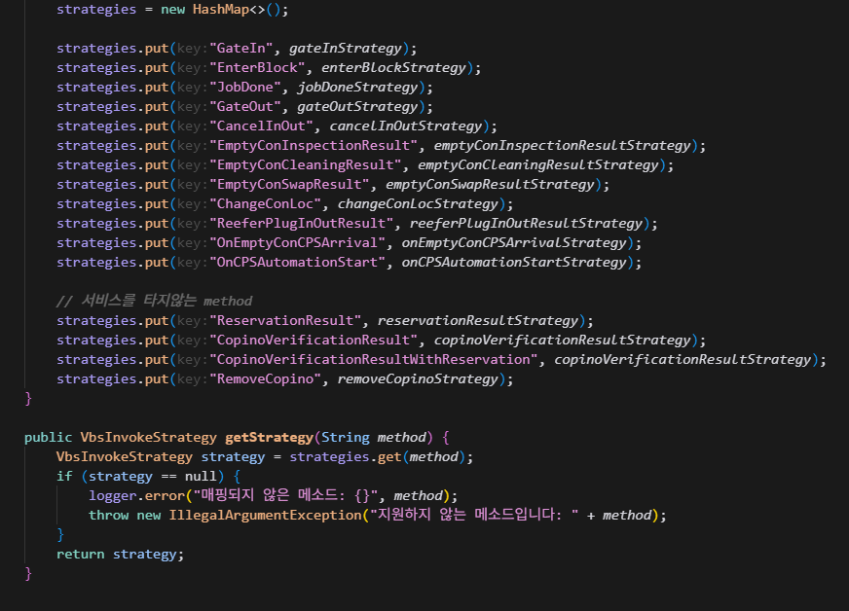
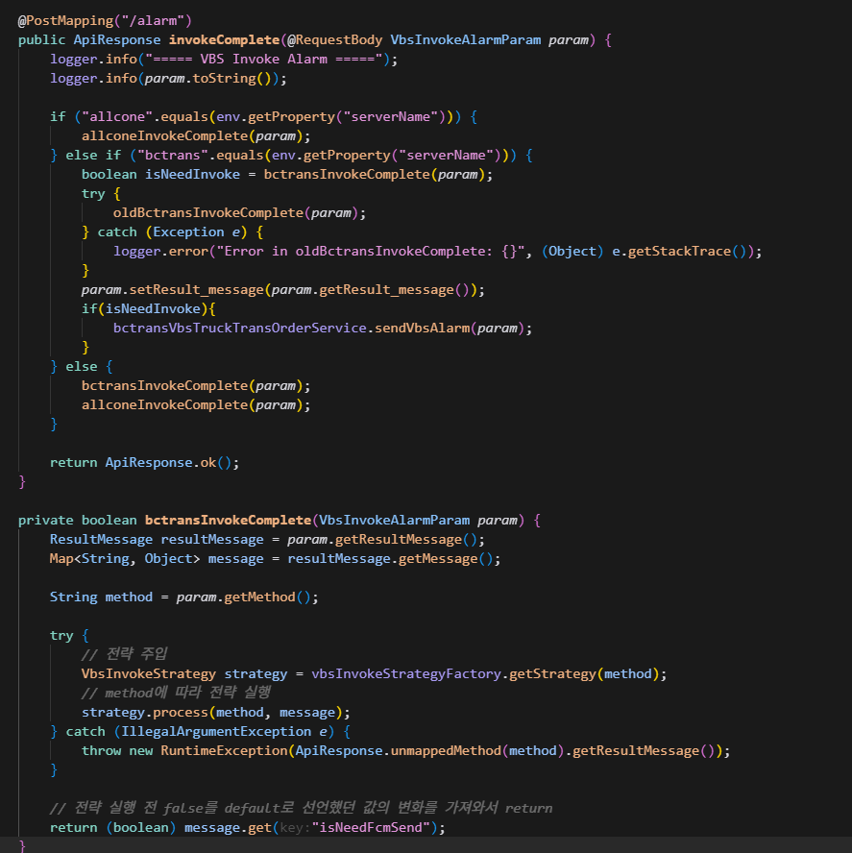
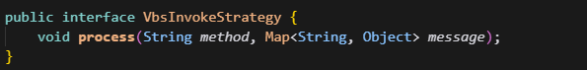
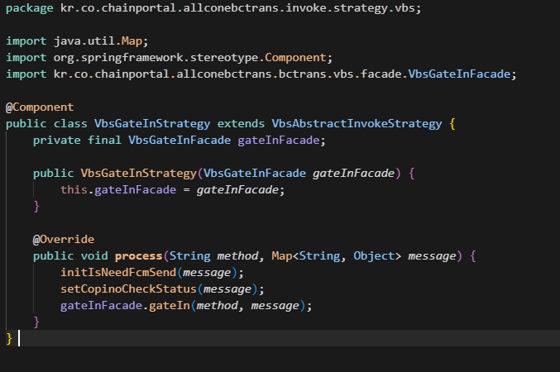
bctrans-api 개선 사항
2
전략패턴 기반 동적 분기를 인터페이스를 통해 유연하게 처리
serverName 기준 분기
Method에 맞는 전략클래스 주입
전략 인터페이스 참조하여 구현체 실행
전략클래스들이 사용할 공통기능은 상속받아 호출하고
핵심 비즈니스 로직인 Facade 클래스 호출

Slide 10
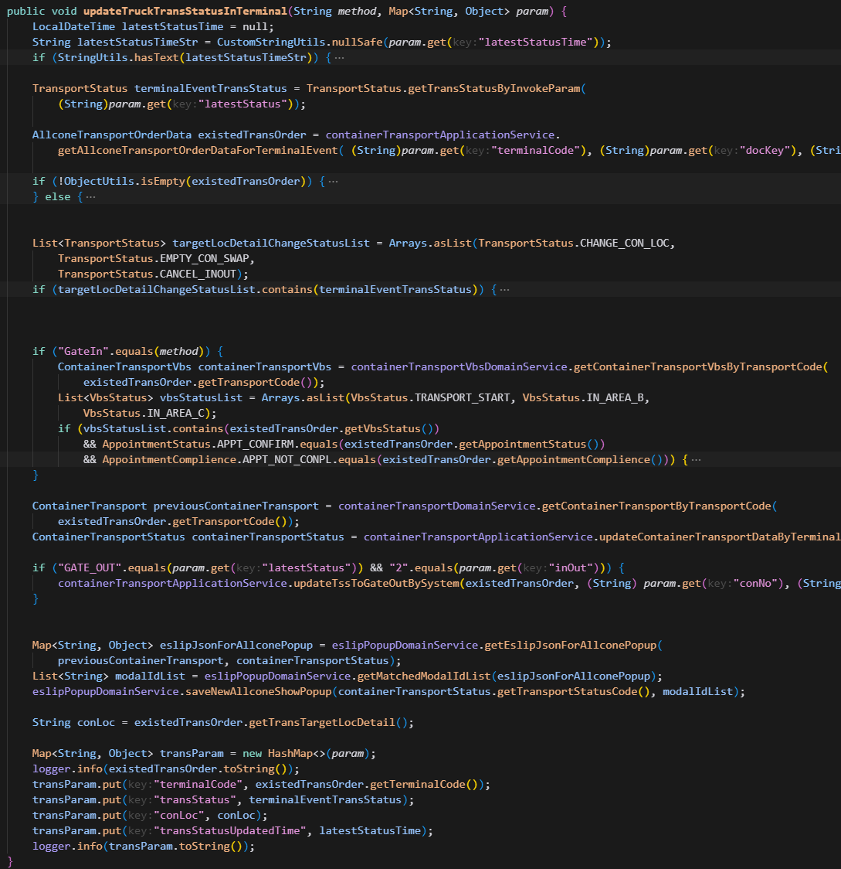
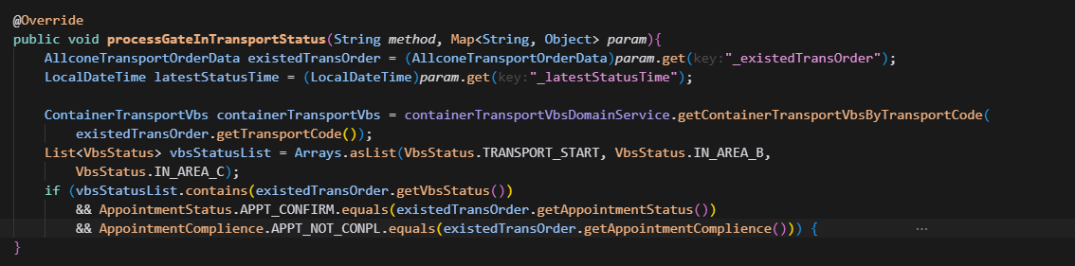
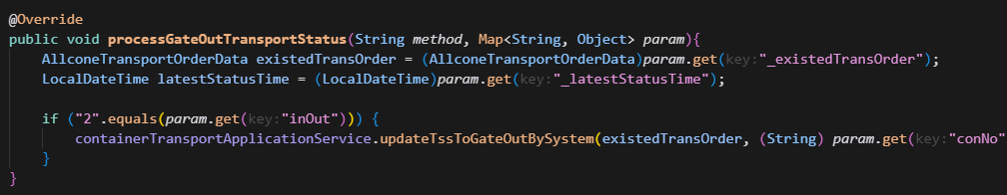
bctrans-api 개선 사항
2
기능별 함수단위로 서비스 로직을 분리

Slide 11
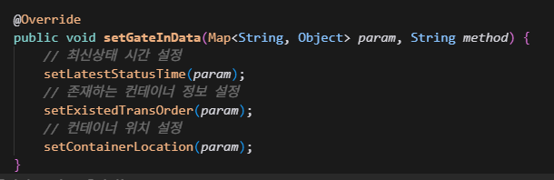
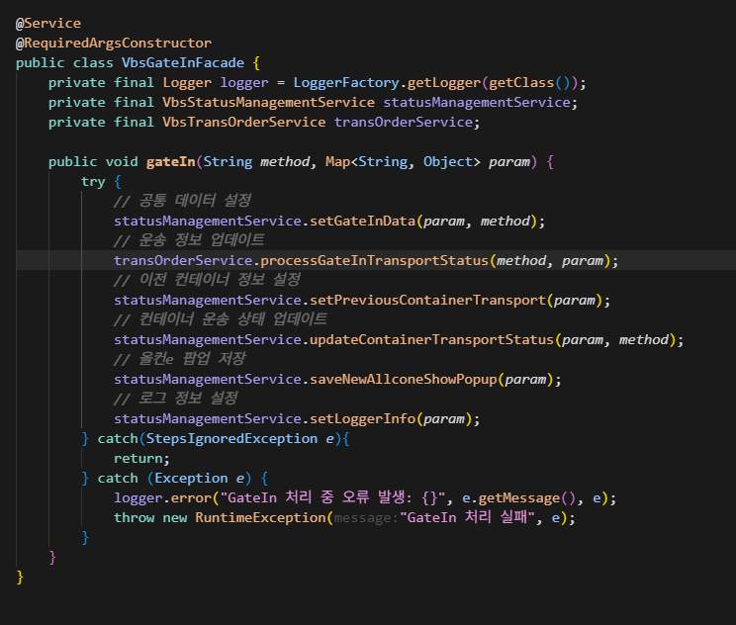
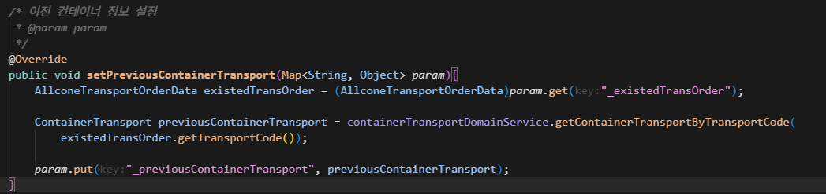
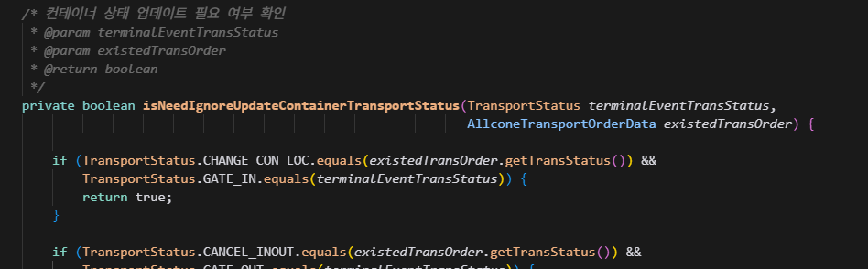
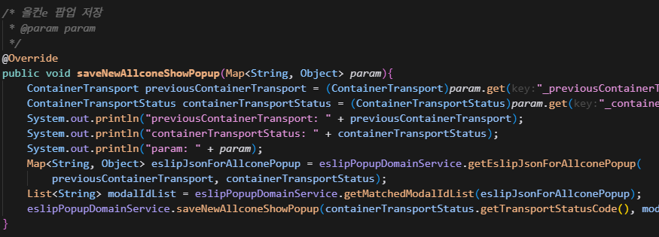
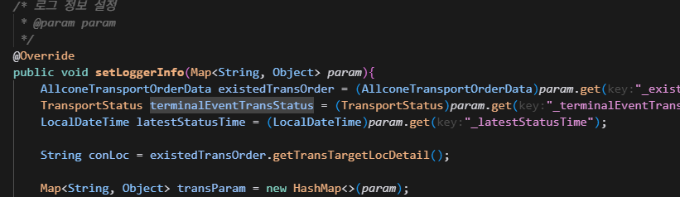
bctrans-api 개선 사항
2
기능별로 나누어진 서비스 로직을 하나의 진입점인 Facade 서비스에서 조립하는 방식(비즈니스 로직의 단일 책임화)

Slide 12
bctrans-api 개선 사항
2
2.2 Service Layer 구조
전략 클래스는 각 이벤트에 대응하는 Facade를 호출하여 처리
Facade는 전략 클래스에서 호출되는 비즈니스 흐름의 진입점으로, 복수의 서비스(Copino, Status, TransOrder 등)를 조합하여 이벤트 처리 흐름을 캡슐화
전략 클래스는 단일 process() 호출만으로 복잡한 처리 흐름을 위임할 수 있고, 서비스 간의 결합도를 낮추고 유지보수성과 테스트 용이성을 확보
OOOO Strategy
VbsGateInFacade
- OOOO Facade OOOO Facade
호출
VbsGateOutFacade
…
+ process(message) : void
VbsCancelOnOutFacade
VbsReservationResultFacade
<<interface>>
VbsCopinoService
<<interface>>
VbsTransOrderService
<<interface>>
VbsStatusManagementService
+ Copino 검증 관련 서비스 로직
+ 운송오더 처리 관련 서비스 로직
+ 운송 데이터 상태 관련 서비스 로직
VbsCopinoServiceImpl
VbsTransOrderServiceImpl
VbsStatusManagementServiceImpl
- 의존 서비스..
- 의존 서비스..
- 의존 서비스..
+ 인터페이스 로직 구현부
- 내부 데이터 정제 관련 로직
+ 인터페이스 로직 구현부
- 내부 데이터 정제 관련 로직
+ 인터페이스 로직 구현부
- 내부 데이터 정제 관련 로직

Slide 13
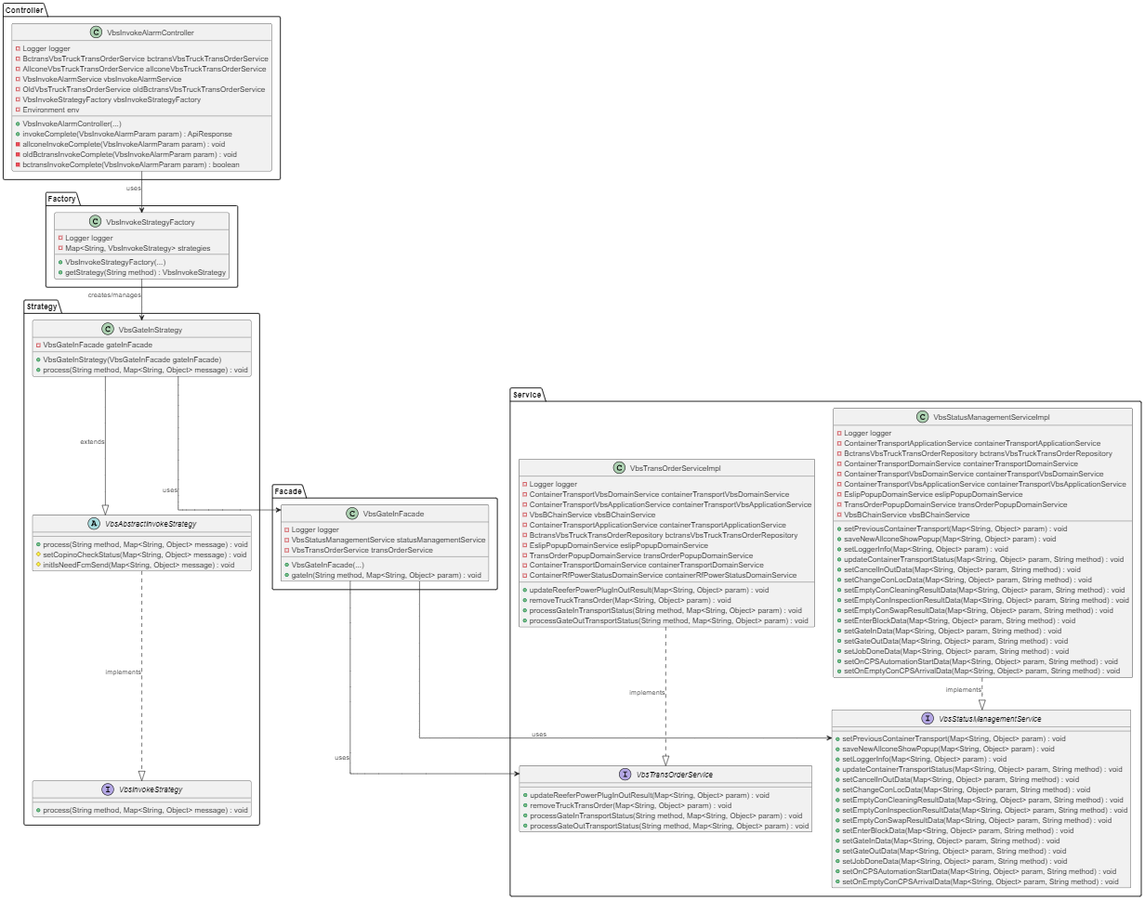
bctrans-api 개선 사항
2
전체 구조(GateIn 메서드 기준)

Slide 14
bctrans-api 개선 사항
2
2.3. 객체지향 설계 원칙 준수
SOLID 기준 적용도
설계 원칙 | 적용 요소 | 적용 효과
단일 책임 원칙(SRP, Single Responsibility Principle) | 각 Strategy / Facade Class | 역할을 분리함으로써 유지보수성 증가
개방/폐쇄 원칙(OCP, Open/Closed Principle) | Strategy 추가 시 기존코드 수정할 필요가 없음 | 기능 확장에 유리(확장성 증가)
리스코프 치환 원칙(LSP, Liskov Substitution Principle) | VbsInvokeStrategy 인터페이스 | 모든 전략은 대체 가능(구현체 직접 호출해도 무방)
인터페이스 분리 원칙(ISP, Interface Segregation Principle) | Strategy / Service 인터페이스 | 불필요한 의존성 제거(역할과 책임이 명확)
의존성 역전 원칙(DIP, Dependency Inversion Principle) | Facade , Service가 추상에 의존 | 테스트성과 유연성 확보(결합도↓ / 확장성↑)
GRASP 설계 원칙 대응
설계 원칙 | 적용 요소 | 적용 효과
제어 패턴(Controller Pattern) | VbsInvokeAlarmContoller | 외부 요청의 최초 진입 역할 담당 실제 로직은 하위 서비스 레이어에 위임(계층 분리)
다형성 원칙(Polymorphism) | 전략 패턴 사용(VbsInvokeStrategy) | 전략별 분기를 인터페이스 기반으로 유연하게 처리
간접화(Indirection) | Facade Pattern 적용 | 전략과 실제 서비스간의 중간 계층 역할 수행 -> 흐름과 책임을 위임 (낮은 결합도 유지)
낮은 결합도(Low Coupling) | Strategy – Facade - Service | 객체간 의존을 최소화하여 유지보수와 테스트 용이
높은 응집도(High Cohesion) | 각 클래스(Strategy, Facade, Service 등) | 하나의 클래스는 하나의 역할에 집중(책임 분리)

